Slide 1
App Chat with flutter and socket.io

Slide 2
Team members
Văn Trung Nghĩa - 0850080085
Nguyễn Phi Trường - 0850080110
Nguyễn Minh Quang - 0850080099
Ngô Phúc Thịnh - 0850080106
Nguyễn Tiến bách - 0850080060
Hoàng Quang Tuấn - 0850080112

Slide 3
NỘI DUNG
01
02
TỔNG QUAN
CƠ SỞ LÝ THUYẾT
03
04
DEMO APPCHAT
KẾT LUẬN

Slide 4
01
TỔNG QUAN

Slide 5
GIỚI THIỆU
- Ứng dụng chat đã trở thành một phần không thể thiếu trong cuộc sống hiện đại, đóng vai trò quan trọng trong việc kết nối con người và tạo ra môi trường giao tiếp thuận tiện và nhanh chóng.
- Với sự phát triển không ngừng của công nghệ di động, việc xây dựng ứng dụng chat chất lượng cao trên nền tảng di động đa nền tảng ngày càng trở nên quan trọng và thú vị.

Slide 6


PHẠM VI ĐỀ TÀI
Tìm hiểu về giao thức websocket và thư viện SocketIO để truyền tải dữ liệu real-time giữa client và server.
Tìm hiểu về networking, HTTP và JSON để lấy dữ liệu từ server bằng cách call api.
Thiết kế và xây dựng ứng dụng chatapp bằng Flutter và Dart.

Slide 7
MỤC TIÊU VÀ PHẠM VI NGHIÊN CỨU
Tìm hiểu về Flutter và Socket.io
Thiết kế giao diện người dùng thân thiện hấp dẫn tối ưu hoá trải nghiệm người dung
Xây dựng tính năng chat thời gian thực
Bảo mật và quản lý thông tin người dùng

Slide 8
02
CƠ SỞ LÝ THUYẾT ?

Slide 9

KHÁI NIỆM VỀ FLEXIBILITY
Chúng ta muốn làm một giao diện có các widget con bên trong có thể thay đổi kích thước theo widget cha (không nên nhầm lẫn với việc size màn hình), như vậy thì không thể sử dụng các widget có size cố định, chúng ta hãy nghĩ ngay đến việc sử dụng 3 widget
Ví dụ, chúng ta có 1 Row, bên trong gồm có 4 Container chứa Text: - Container 1 chiếm 10% - Container 2 chiếm 20% - Container 3 chiếm 30% - Container 4 chiếm 40%

Slide 10
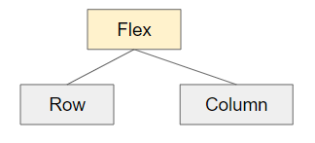
KHÁI NIỆM VỀ EXPANDED
Expanded là một widget giúp mở rộng không gian cho một widget con của Row hoặc Column theo trục chính (main axis). Chú ý, trục chính của Row là trục nằm ngang, và trục chính của Column là trục thẳng đứng.

Slide 11
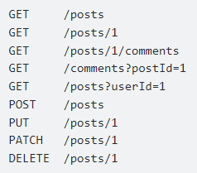
KHÁI NIỆM VỀ CALL HTTP REQUEST
Flutter là một framework sử dụng ngôn ngữ Dart, dùng để lập trình cross-platform cho Android, iOS, desktop application, web app... Hôm nay mình sẽ giới thiệu cho các bạn cách để tạo một request HTTP, sử dụng http package.
Sử dụng JSON PlaceHolder làm targer cho ví dụ bên :

Slide 12
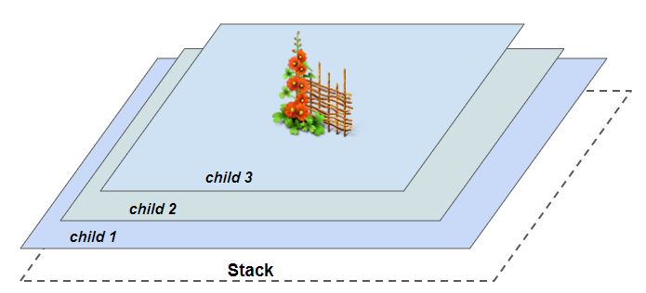
KHÁI NIỆM VỀ STACK WIDGET
Trong Flutter, Stack là một bộ chứa cho phép đặt các widget con của nó chồng lên nhau, widget con đầu tiên sẽ được đặt ở dưới cùng. Stack là một giải pháp để tiết kiệm không gian của ứng dụng. Bạn có thể thay đổi thứ tự của các widget con để tạo ra hiệu ứng hoạt hình đơn giản.

Slide 13
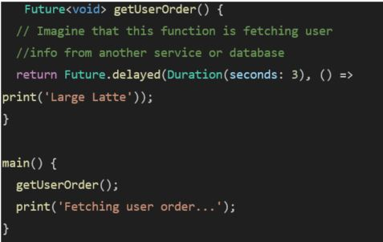
KHÁI NIỆM VỀ FUTURE
- Một future("f" viết thường) là một thể hiện của class Future . Một future đại diện cho một hoạt động bất đồng bộ, và có thể có hai trạng thái: Uncompleted hoặc Completed.
- Uncompleted: khi bạn gọi một hàm không đồng bộ, nó trả về một uncompleted future. Future này đang chờ cho các hoạt động không đồng bộ của hàm kết thúc hoặc trả về một error.

Slide 14
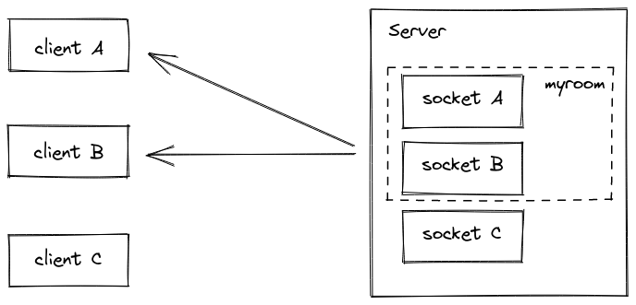
KHÁI NIỆM VỀ ASYNC-SOCKET.IO
async-socket.io là một framework và phương pháp giúp sử dụng socket.io mà không cần viết bất kỳ mã socket nào. Nó ra đời từ nhu cầu viết nhiều mã giao tiếp giữa clients và server, khiến code trở nên dài dòng và phức tạp nếu phải sử dụng các hàm socket.on và socket.emit() để xử lý giao tiếp. Điều này khiến mã code dễ trở nên rối và khó bảo trì.

Slide 15
03
CÀI ĐẶT
THỬ NGHIỆM?

Slide 16
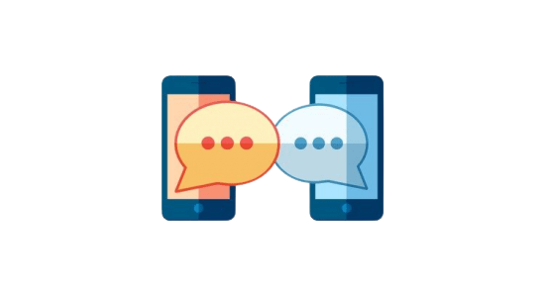
DEMO

Slide 17
04
KẾT LUẬN

Slide 18
KẾT QUẢ ĐẠT ĐƯỢC
Tìm hiểu về cách xử lý kết nối và truyền tải dữ liệu real-time giữa client và server sử dụng giao thức websocket và thư viện SocketIO.
Tìm hiểu về việc lấy dữ liệu từ server bằng cách call api sử dụng networking & HTTP, JSON.
Thiết kế và xây dựng một ứng dụng chatapp sử dụng các công nghệ trên để truyền tải dữ liệu real-time và cung cấp các tính năng chat.

Slide 19
HƯỚNG PHÁT TRIỂN
Tích hợp các tính năng mới như gọi thoại và gọi video. Tối ưu hoá hiệu năng của ứng dụng để đảm bảo truyền tải dữ liệu real-time mượt mà và ổn định.
Tăng tính bảo mật của ứng dụng bằng cách sử dụng mã hóa dữ liệu và xác thực người dùng. Tích hợp tính năng chatbot để tăng tính tương tác và giảm tải cho người dùng.

Slide 20
THANK YOU!
DO YOU HAVE ANY QUESTIONS?

